Slide 1
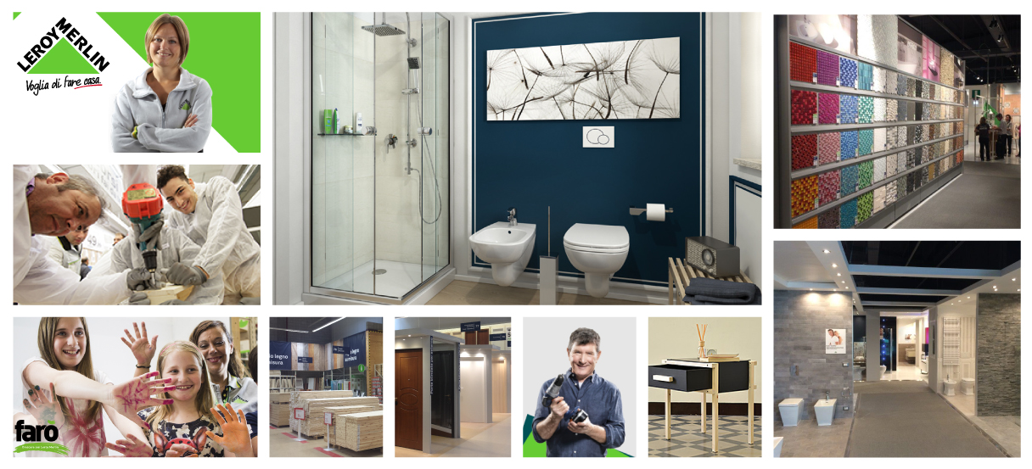
Il posizionamento di Leroy Merlin Italia

Slide 2

L’ambizione di Leroy Merlin Italia
La marca multispecialista preferita dagli abitanti
per la realizzazione di soluzioni
per il miglioramento della casa

Slide 3

Dal distributore al venditore di soluzioni
Venditore
di soluzioni
Distributore
specialista
Distributore
Perfetto
OMNICANALE
OMNICANALE
OMNICANALE

Slide 4
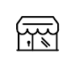
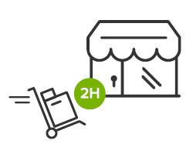





Leroy Merlin multispecialista
Tutto sotto la stessa marca
I canali

Slide 5

I target abitanti

Slide 6
Abitanti che fanno un percorso d’acquisto
Nascita
del bisogno
Ricerca
di soluzioni
Raccolta
di consigli
e scelta
Acquisto
Installazione
Utilizzo
Un unico percorso d’acquisto... ma tanti vissuti diversi in funzione
di chi sono e del bisogno che hanno!
…Alcuni abitanti percorrono tutte le fasi del Customer Journey
…Altri abitanti saltano alcune fasi
…Altri ancora non acquistano direttamente ma influenzano gli acquisti
…Altri non acquistano solo per sé ma anche per altri ….

Slide 7


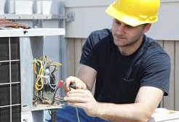



I target abitanti rilevanti e prioritari? I privati ma non solo
Small Business
Liberi professionisti, titolari
di B&B e Hotel, ristoratori, estetisti/parrucchieri
4%
in Italia
Single che vivono soli
Sotto i 34 anni
17%
in Italia
Famiglie che vivono
in appartamento
o villetta
35-54 anni
36%
in Italia
19%
in Italia
Artigiani + Influencer
Coppie mature che vivono
in appartamento
o villetta
Oltre i 54 anni
23%
in Italia
«Noi»…i collaboratori

